Slide 1
Квантификатори

Slide 2
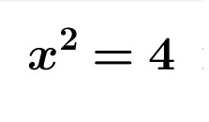
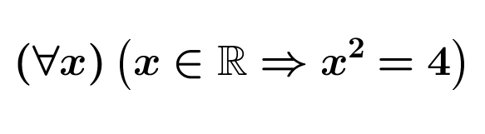
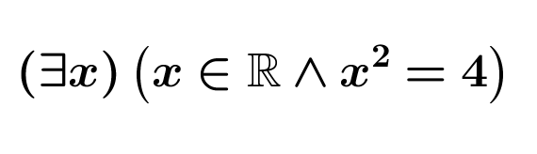
Да ли је исказ?
a)
б)
в)
а)
б)
в)

Slide 3
Квантификатори
Универзални квантификатор
А
Егзистенцијални квантификатор
Е

Slide 4

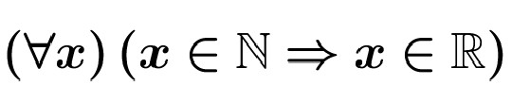
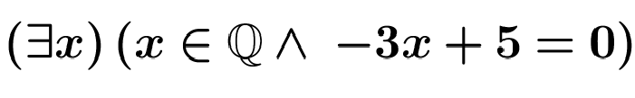
Квантификатори
Постоји објекат који је
себи једнак.
Сваки природан број
је реалан.
Једначина -3x+5=0
има решења у скупу
рационалних бројева.

Slide 5
Записати уз помоћ квантификатора!
1. Квадрат сваког реалног броја је ненегативан.
2. Производ свака два цела броја је цео број.
3. Не постоји највећи реалан број.

Slide 6
Записати уз помоћ квантификатора!
4. Постоји највише један објект са својством А.
5. Постоји тачно један број чији је квадрат једнак 0.
6. За свака два реална броја постоји број који је већи од оба.

Slide 7
Записати уз помоћ квантификатора!
7. Постоје тачно два реална броја чији је квадрат једнак 9.
8. Једначина x²+1=0 нема решења у скупу R.
9. Између свака два рационална броја постоји рационалан број.

Slide 8


Slide 9
Записати уз помоћ квантификатора!
Одговори
1. Квадрат сваког реалног броја је ненегативан.
2. Производ свака два цела броја је цео број.
3. Не постоји највећи реалан број.

Slide 10
Записати уз помоћ квантификатора!
Одговори
4. Постоји највише један објект са својством А.
5. Постоји тачно један број чији је квадрат 0.
6. За свака два реална броја постоји број који је већи од оба.

Slide 11
Записати уз помоћ квантификатора!
Одговори
7. Постоје тачно два реална броја чији је квадрат 9.
8. Једначина x²+1=0 нема решења у скупу R.
9. Између свака два рационална броја постоји рационалан број.

